Slide 1



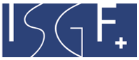
VapeAware
Für den Workshop mit den HSK-LP
Das Projekt «VapeAware - HSK-Schulen (VAHSK)» wird durch den Tabakpräventionsfonds finanziell unterstützt.
Nikotinprävention an Schulen des Heimatlichen Sprache- und Kulturunterrichts
Notes:
Guten Tag. Ich freue mich, dass Sie heute alle hier sind. Wir sprechen über ein aktuelles und wichtiges Thema. Über die Gefahren und Risiken vom Vapen. Auch bekannt unter dem Namen elektronische Verdampfer oder E-Zigaretten. In den letzten Jahren sind Vapes in der Schweiz immer beliebter geworden. Aber was sind Vapes genau? Wie funktionieren sie? Und welche Auswirkungen haben sie auf die Gesundheit? Diese und weitere Fragen werden uns in der nächsten Stunde begleiten.
Das Projekt VapeAware wird vom Tabakpräventionsfonds finanziell unterstützt. Weitere Teilunterstützungen erfolgten durch die Ernst Göhner Stiftung sowie die Promedica Stiftung, Chur.

Slide 2

Inhalt
Informieren
Handeln
Lehrpersonen
Eltern
Materialien durchgehen
Beratungsangebote
Informieren
Was sind Vapes?
Gesundheitliche Auswirkungen
Umwelt
Gesellschaftliches und Gesetze
Suchtpotenzial
Suchtspirale
Herausforderungen in der Präventionsarbeit
Erkennen
Fazit, Diskussion und Fragen
Handeln
Verstehen
Hilfe holen
Erkennen
Verstehen
Handeln
Hilfe holen
Informieren
Erkennen
Weitere Inhaltspunkte
Projektinformationen
Wie geht es jetzt weiter?
Notes:
Stellen Sie sich vor: Es ist ein verregneter Abend. Mila sitzt im Wohnzimmer, in Gedanken versunken. Ihr 15-jähriger Sohn Kai ist in letzter Zeit mürrisch und verschlossener als sonst. Sie hat bemerkt, dass er sich verändert hat – er ist häufiger gereizt und verbringt mehr Zeit in seinem Zimmer. Vor ein paar Tagen hat sie einen merkwürdigen Geruch an seinen Kleidern bemerkt. Sie weiss, dass sie ein offenes Gespräch mit ihm führen muss, um herauszufinden, was los ist.
Um zu hören, wie es bei Mila und Kai weitergeht, arbeiten wir uns der Hand hier im Bild entlang. Die Schulung, wie auch die Intervention ist gegliedert in das Thema Informieren, Verstehen, Erkennen, Handeln, Hilfe holen.
Auf den Inhalt verweisen.

Slide 3



Projektinformationen
Brainstorming
1
3 – 4h
10 Personen
Deutsch
Teilnahme mit 75 CHF entschädigt
3 – 4h
7-10 Personen der unterschiedlichen Sprachgruppen
2
Schulung
Deutsch
führt 1-2x durch und rekrutiert LP
Durchführung mit 75 CHF entschädigt
2 – 3h
Workshop
3
Bis zu 20 Personen
Deutsch / jeweilige Sprache
1h
100x
4
Elterntreff
jeweilige Sprache
Notes:
Diese Veranstaltung ist ein Workshop im Projekt «VapeAware». Der Workshop richtet sich an HSK-Lehrpersonen.
Wir möchten euch hier über die Gefahren und Risiken der Vape-Thematik informieren. Damit könnt ihr später diese Informationen an die Eltern eurer Schülerinnen und Schüler weitergeben.
Für die Teilnahme an diesem Workshop werdet ihr mit CHF 75 vergütet. Wenn ihr den Elterntreff (siehe nächster Schritt in der Grafik) mit den Eltern werdet ihr weitere CHF 75 erhalten.
Die Eltern erhalten kein Geld für die Teilnahme am Elterntreff.

Slide 4
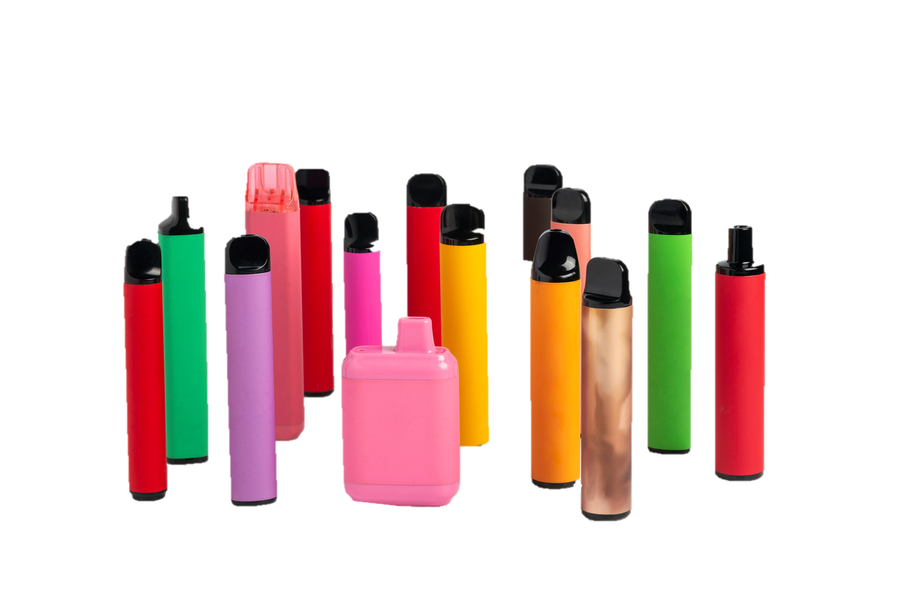
Was sind Vapes?
Video Vape und Kinder
Vapes sind elektronische Geräte und werden auch elektronische Verdampfer genannt.
Sie enthalten eine meist nikotinhaltige Flüssigkeit. Diese Flüssigkeit wird erhitzt und es entsteht Dampf. Dieser Dampf wird danach eingeatmet.
Die Flüssigkeit wird als E-Liquid bezeichnet
Verstehen
Erkennen
Handeln
Hilfe holen
Informieren
Notes:
Wir gehen wieder zu Mila und Kai:
Mila fragt sich, ob Vapes das veränderte Verhalten von Kai erklären können. So entscheidet sie sich, erstmal im Internet zu recherchieren. Mila findet als erstes ein Video: Video Vape und Kinder zeigen, damit die HSK-Lehrpersonen ein konkretes Bild von Vapes haben.
Bei Mila im Kopf klingelt eine kleine Glocke. Sie hat doch auch schon auf der Strasse solche süssen Düfte bemerkt. Dabei hat immer jemand an so einem Ding gezogen und es ist Rauch rausgekommen. Sie entscheidet, sich noch mehr darüber zu informieren. Sie weiss jetzt, dass diese Dinger Vape heissen, aber sonst noch fast nichts.
Vapes sind elektronische Geräte. Sie werden auch elektronische Verdampfer oder E-Zigaretten.
Vapes enthalten meistens eine nikotinhaltige Flüssigkeit.
Diese wird erhitzt und es entsteht ein Dampf. Kein Rauch. Dieser Dampf wird danach eingeatmet durch den Mund.
Eine Vape zeigen und evtl. in die Runde geben, damit die Teilnehmenden daran riechen können.

Slide 5
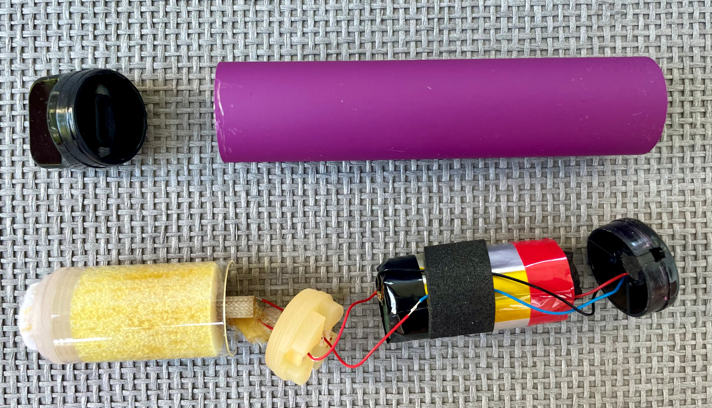
Aufbau
Mundstück
Typischerweise bestehen Vapes aus:
Batterie oder Akku
Verdampfer
Mundstück
Tank für das E-Liquid
Batterie
Verdampfer und Tank gefüllt mit E-Liquid
Beim Ziehen (wie bei einer Zigarette) erhitzt die Batterie den Verdampfer.
Dabei wandelt der Verdampfer das E-Liquid in Dampf um.
Notes:
Vapes bestehen typischerweise aus einer Batterie, einem Verdampfer, einem Mundstück und einem kleinen Tank für das E-Liquid.
Beim Drücken eines Knopfes oder beim Ziehen durch den Mund (wie bei einem Röhrchen oder Zigarette) erhitzt die Batterie den Verdampfer, welcher das E-Liquid in Dampf umwandelt. → Zeigen, was was ist.

Slide 6
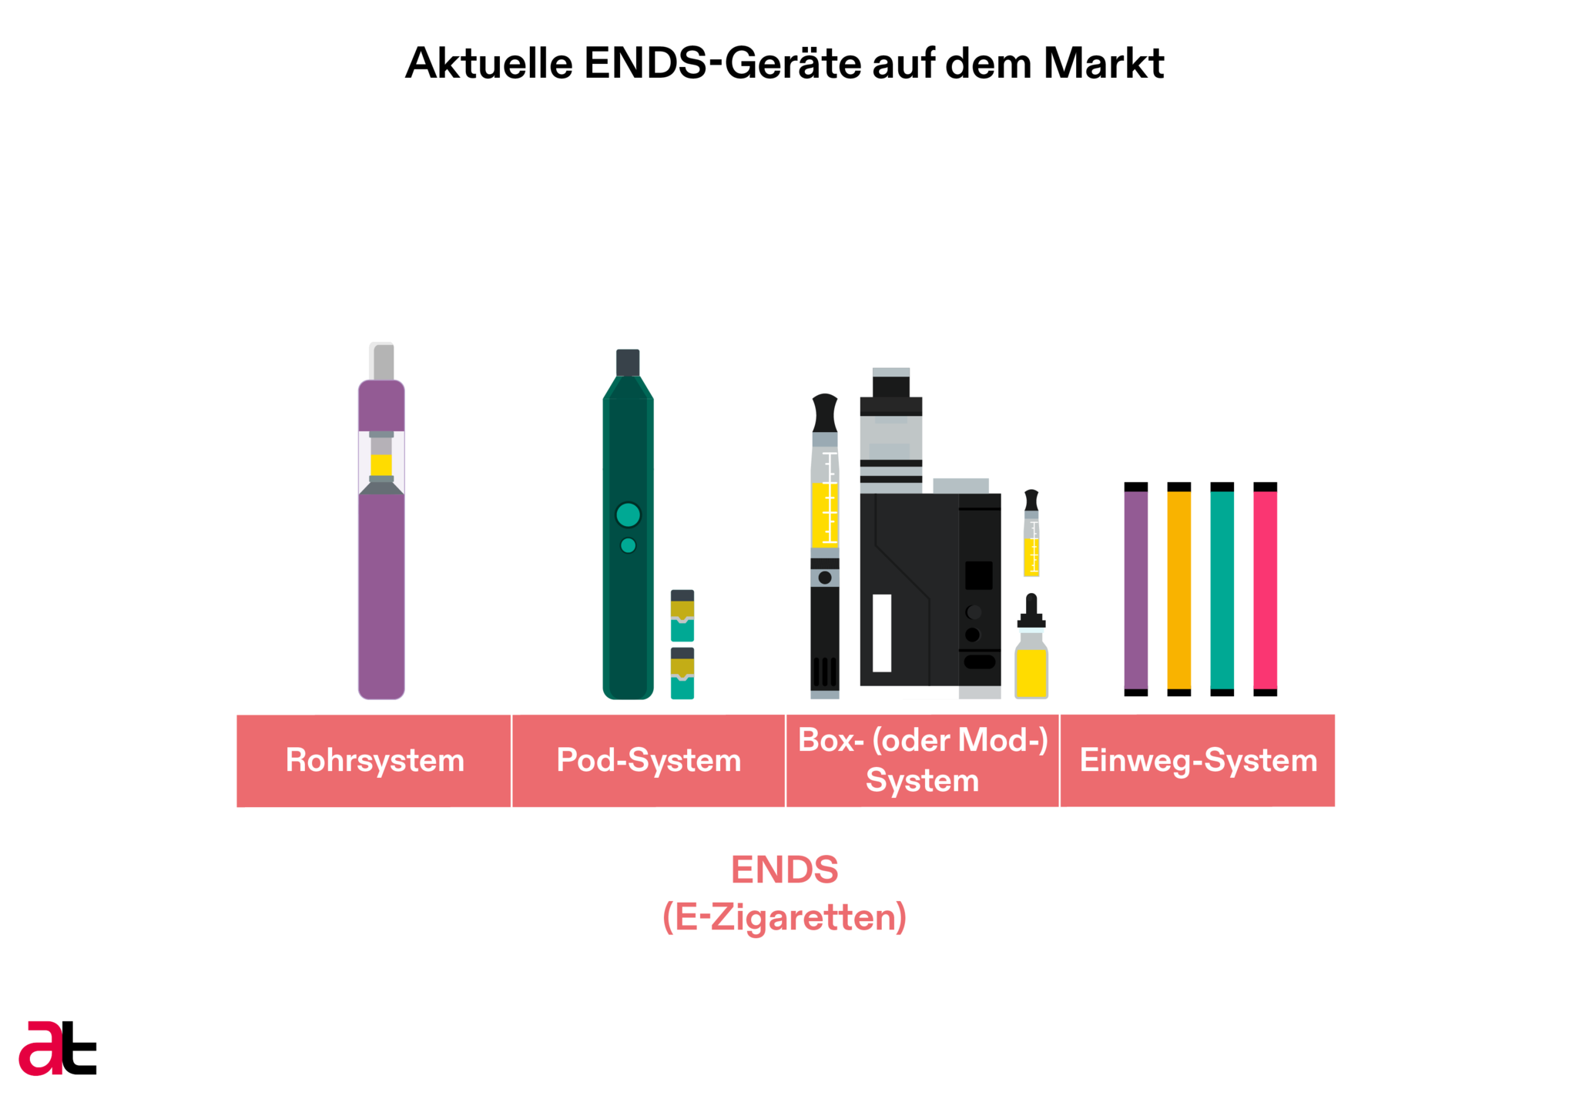
Verschiedene vapes und preise
Einweg-Vape: weit verbreitet, kleines Format, einfach zu bedienen, nur einmal verwendbar (z. B. «ELFBAR»), 600 – 2500 Züge → ab 6.90 CHF
Pod-System: nachfüllbare oder austauschbare Tanks für E-Liquid, aufladbarer Akku → ab 10 CHF
E-Liquid → ab 5.50 CHF
Mod-System: grösserer Akku, nachfüllbarer Tank, manuelle Luftzufuhr, komplizierter in der Handhabung, für fortgeschrittene Nutzer → ab 19.90 CHF
Grafiken von at-schweiz.ch
Notes:
Mila liest auch über die unterschiedlichen Systeme von Vapes:
Die weitverbreiteten Einweg-Vapes gibt es im Handel ab 600 Zügen bis hin zu 10’000 Zügen. Eine herkömmliche Zigarette enthält ca. 15 Züge. D.h. eine Vape von 1500 Zügen entspricht ca. 100 Zigaretten. Das sind 5 Packungen Zigaretten. Ausserdem enthalten Vapes viel Nikotin, die Konzentration von Nikotin entspricht der höchsten zugelassenen Konzentration in Europa und ist höher als in Zigaretten.
Einweg-Vapes kann man im Online-Handel, in den Einkaufsläden oder am Kiosk ab 7 Franken kaufen. Man kann diese nur einmal verwenden bis sie leer ist, danach muss man sie entsorgen. Das Geschmackserlebnis ist sehr intensiv. Es gibt die Einweg-Vapes in sehr vielen unterschiedlichen Farben und Geschmacksrichtungen.
Das Pod-System ist etwas umweltverträglicher. So enthält es austauschbare oder auffüllbare Tanks für das E-Liquid und der Akku kann mit einem Ladekabel aufgeladen werden. Die Batterie wird also nicht nur einmal verwendet und dann wieder entsorgt. Diese Systeme sind ab 10 Franken im Online-Handel erhältlich.
Ein weiteres System ist das Box-System. Dieses ist etwas komplizierter und erfordert mehr Geschick. Hier gibt es auch einen aufladbaren Akku und nachfüllbare Tanks für das Liquid. Zusätzlich kann aber noch die Luftzufuhr reguliert werden für ein optimales Dampferlebnis. Das ist ein System für Profis. Jugendliche benutzen dieses weniger.

Slide 7
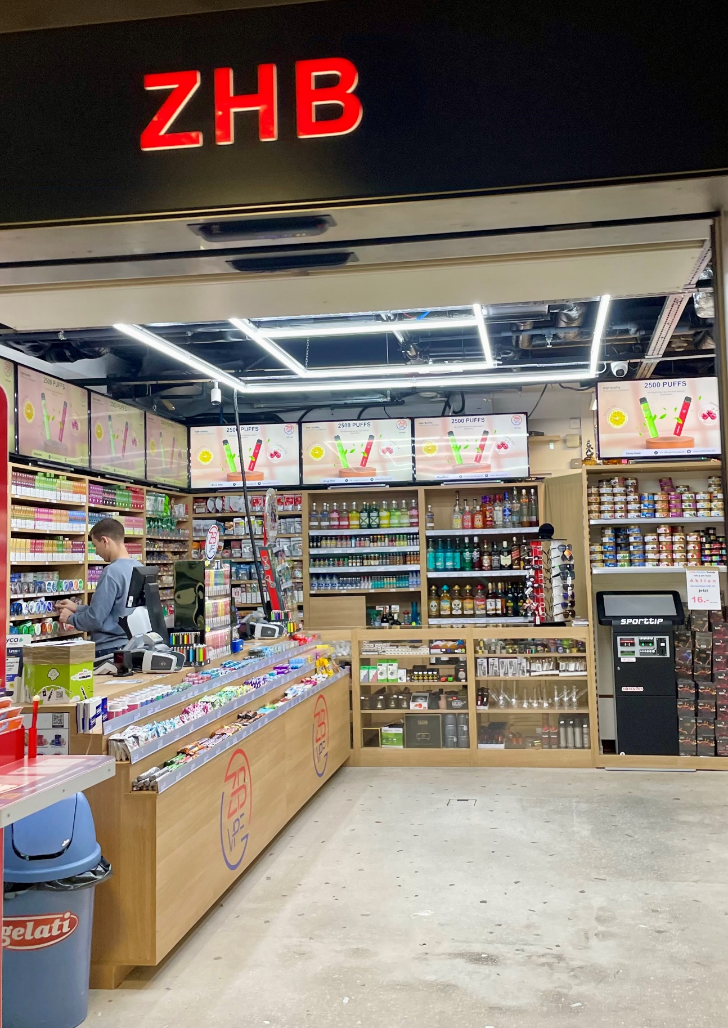
Wie gelangen jugendliche an vapes
auf dem Schulweg
am Kiosk
im Vape-Shop
über das Internet
in Einkaufsläden
an Tankstellen
…
→ Überall und einfach
Notes:
Mila fragt sich, wo man Vapes überhaupt überall kaufen kann. Sie findet folgende Informationen:
Vapes kann man an vielen verschiedenen Orten kaufen.
An Kiosks, in Einkaufsläden (wie im Aldi zum Beispiel), in einem Vape-Shop, an Tankstellen und auch im Internet / online.
Das heisst, Vapes kann man praktisch überall kaufen. Und dazu ist es noch sehr einfach und unkompliziert.

Slide 8
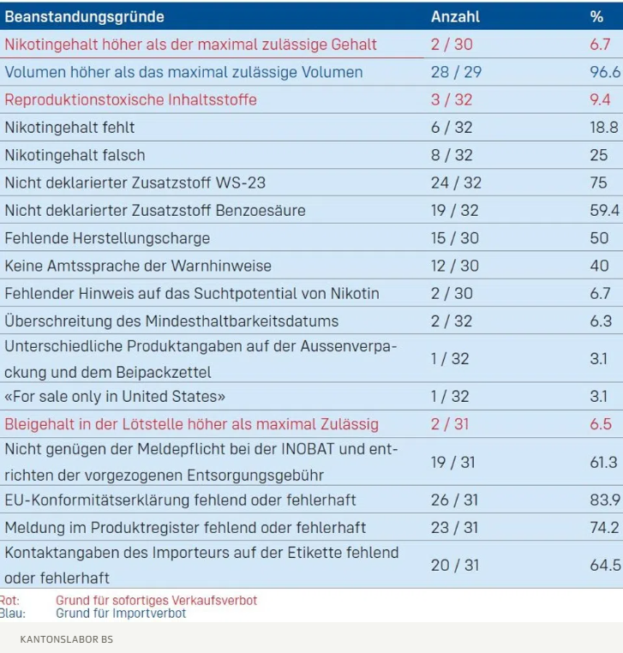
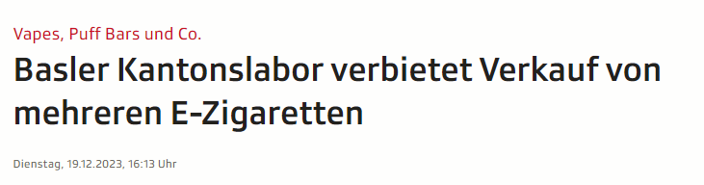
Inhalts-stoffe e-liquid
Grundbestandteile
1) Propylenglykol und pflanzliches Glycerin
2) Nikotin in verschiedenen Konzentrationen
→ es gibt auch Vapes ohne Nikotin
3) Aromastoffe
Zusatzstoffe
Chemikalien
Quelle: srf.ch
Notes:
Propylenglykol wird zum Beispiel auch bei der Rauchmaschine verwendet. Pflanzliches Glycerin ist in gewissen Seifen, Shampoos und Lebensmittel enthalten. Es ist feuchtigkeitsbindend und hält somit feucht.
Weiter ist in den meisten Vapes Nikotin enthalten. Es gibt auch Vapes ohne Nikotin. Wenn sie aber Nikotin enthalten, dann meistens die höchste auf dem Markt zugelassene Dosis – also sehr viel.
Ausserdem ist das Nikotin in Vapes oft synthetisch. Das heisst es wurde künstlich hergestellt (und kommt nicht direkt aus der Tabakpflanze wie bei der herkömmlichen Zigarette). Die Auswirkungen von künstlichem Nikotin auf den Körper ist noch nicht bekannt.
Zudem ist in den Liquids noch ein Aromastoff drin, welcher den Vapes den unverkennbaren Geschmack gibt.
Zusatzstoffe in den Vapes sind Chemikalien. Bei den Chemikalien weiss man nicht, was genau und wie viel davon jeweils enthalten ist.
Das Basler Kantonslabor hat 2023 über 30 Vapes genauer unter die Lupe genommen. Sie haben bei vielen Vapes Gründe für ein Importverbot für die Schweiz entdeckt und bei 7 / 32 zusätzlich Gründe für ein sofortiges Verkaufsverbot. Dies einerseits, weil es viel zu viel Blei in den Geräten hatte. Andererseits weil es viel zu viel Nikotin darin hatte. Und ausserdem auch, weil sie giftige Inhalte enthielten, welche die Fortpflanzung gefährden.
Diese Untersuchung ergab auch, dass die angegebenen Inhalte auf der Verpackung meistens nicht mit den tatsächlichen Inhalten übereinstimmten.
→ Schlussendlich wissen wir nicht was genau in der Vape drin ist.
Damit kommen wir zum nächsten Punkt: Die Produkte werden nicht in Europa, sondern in China produziert. Zusätzlich, werden die Produkte beim Import nach Europa oder in die Schweiz nicht kontrolliert. Das bedeutet, wir wissen nicht was in den Produkten enthalten ist.

Slide 9

Herstellung von vapes
https://youtu.be/6Y0FOoFGnBw
Notes:
Mila geht weiter und durchstöbert YouTube. Auf YouTube findet sie ein Video zur Herstellung von Vapes und realisiert, wie es bei der Herstellung in China abläuft.
Die meisten Vapes werden in China hergestellt.
Einige Premium-Marken und Liquids kommen aus den USA oder Europa, wo strengere Regeln gelten.
Auch in Südkorea und Japan gibt es Hersteller, die Vape-Technologie entwickeln.
Dieses Video gibt mehr über die Herstellung und die Herkunft der Vapes preis.
Das Video ist bereits 5 Jahre alt. Aber die Vape-Industrie ist seither sehr gewachsen. Daher wird die Produktion nochmal angestiegen sein.
Den Vape-Herstellern ist es egal wofür die Vapes benutzt werden. Hauptsache, sie können verkaufen und Geld machen.

Slide 10





Gesundheitliche Auswirkungen
Nikotin-Abhängigkeit: Vapes enthalten meist sehr viel Nikotin, das süchtig macht.
Reizung der Atemwege: Husten, Halsschmerzen und Atembeschwerden
Reizungen in Mund und Rachen: Mundtrockenheit, Zahlfleischreizungen und Mundgeschwüre
Herz-Kreislauf-System: kurzfristige Erhöhung von Puls und Blutdruck, kurzfristig erhöhtes Risiko für Herzprobleme
Krebsrisiko: erhöht
Verstehen
Erkennen
Handeln
Hilfe holen
Informieren
Die langfristigen Folgen müssen noch genauer untersucht werden.
Notes:
Ausserdem interessiert es Mila, wie sich Vapes auf die Gesundheit auswirken. Sie weiss, dass Zigaretten sehr schädlich sind. Diese fördern Krebs. Ist das bei Vapes auch so?
Die gesundheitlichen Auswirkungen von Vapes werden aktuell erforscht. Es gibt viele Risiken und gesundheitliche Auswirkungen von Vapes:
Nikotinabhängigkeit: Nikotin ist eine der am schnellsten abhängig machenden Substanzen. Vergleichbar mit Heroin. Beim Konsum von Nikotin wird nach wenigen Sekunden im Gehirn Dopamin ausgeschüttet. Das führt sofort zu einem Glücksgefühl. Dieser Prozess kann schnell abhängig machen. Weil das Glücksgefühl wieder vergeht, sobald die Wirkung des Nikotins nachlässt. Das Gehirn von Jugendlichen ist noch nicht vollständig entwickelt. Deshalb reagiert es anders auf Nikotin, als das Gehirn von Erwachsenen. Aus diesem Grund haben Jugendliche ein höheres Risko, nikotinabhängig zu werden.
Reizung der Atemwege: Vapen kann Husten, Halsschmerzen und Atem-Beschwerden auslösen.
Reizungen in Mund und Rachen: Vapen kann zu Mund-Trockenheit, Zahnfleisch-Reizungen und Mund-Geschwüren führen.
Herz-Kreislauf-System: Das Nikotin führt kurzzeitig zu einem schnelleren Puls. Und es kann zu einem erhöhten Blutdruck kommen. Es gibt ein erhöhtes Risiko für Schlaganfälle und Herzinfarkte.
Krebs-Risiko: Vapes enthalten einige krebserregende Substanzen. Diese haben Risiko und können Krebs verursachen. Dies ist jedoch noch nicht vollständig erforscht.
Die langfristigen Folgen vom Vape-Konsum müssen noch genauer untersucht werden. Dies war bisher gar nicht möglich. Weil es diese Art von Vapes noch gar nicht so lange gibt..

Slide 11



Sucht-potenzial Nikotin
Von allen Personen, die jemals eine ganze Zigarette geraucht haben, entwickelten 68 Prozent irgendwann in ihrem Leben eine Nikotinabhängigkeit.
Je früher man mit dem Nikotin-Konsum beginnt, desto grösser ist das Risiko abhängig zu werden.
https://www.drugcom.de/news/nikotin-hat-hoechstes-suchtpotenzial/
Ganze Folie: ZFPS
Notes:
Mila möchte mehr über das Suchtpotenzial wissen. Was bedeutet die Aussage, dass Nikotin ein hohes Suchtpotenzial hat? Sie findet heraus, dass:
Von allen Personen, die jemals eine ganze Zigarette geraucht haben, entwickelten 68 Prozent irgendwann in ihrem Leben eine Nikotin-Abhängigkeit.
Das heisst, 2 von 3 Personen, die jemals eine ganze Zigarette geraucht haben, werden abhängig.
Diese Zahl kann nicht automatisch auf Vapes übertragen werden. Weil man nicht weiss, ob noch andere Stoffe in der Zigarette mitwirken.
Die Suchtgefahr ist jedoch auch in den Vapes gross, weil die Wirkung vom Nikotin auch dort wahrgenommen wird.
Je früher im Leben man mit dem Nikotin-Konsum beginnt, desto grösser das Risiko für eine Abhängigkeit. Denn das Gehirn von Jugendlichen ist noch nicht fertig entwickelt.

Slide 12
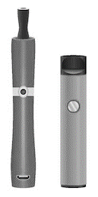





Sucht-SPIRALE
Nikotinaufnahme
Entzugssymptome,
wie innere Unruhe
Nikotinspiegel im
Körper steigt
Nach einiger Zeit, wird das Nikotin wieder abgebaut
Ausschüttung verschiedener Stoffe im Gehirn, z.B. Dopamin
Wohlgefühl macht sich breit
Ganze Folie: ZFPS
Notes:
Damit ist geklärt, wie gross das Risiko ist, vom Nikotin abhängig zu werden. Aber wie wird man eigentlich abhängig? Das fragt sich Mila.
1. Das Nikotin wird beim Vapen über die Atemwege aufgenommen. Es gelangt dadurch in unseren Körper.
2. Es dauert nur kurze Zeit, bis das Nikotin das Gehirn erreicht (beim Rauchen sind es ca. 7 Sekunden).
3. Nikotin wirkt stimulierend: durch die Aufnahme werden Prozesse in unserem Körper aktiviert. Diese führen dazu, dass Stoffe wie z.B. Dopamin ausgeschüttet werden.
4. Das Dopamin löst u.a. ein Wohl-Gefühl aus.
5. Nach einiger Zeit wird das Nikotin im Körper wieder abgebaut.
6. Fehlt dem Körper nun das Nikotin, reagiert er mit Entzugs-Erscheinungen (Stress-Empfinden, Gereiztheit, Konzentrations-Schwierigkeiten)
7. Wird dem Körper dann wieder Nikotin zugeführt, verschwinden diese Symptome.
Zunehmend gewöhnt sich der Körper an das Nikotin. Der Körper braucht immer mehr Nikotin. Gefahr einer Abhängigkeit steigt.
Viele Jugendliche argumentieren, dass das Nikotin sie beruhigt. Nun stellt sich die Frage: «Kann das Vapen Stress lösen?»
Bei einem Nichtraucher bzw. «Nichtvaper» kann die Frage klar mit NEIN beantwortet werden.
Bei einem Jugendlichen, welcher abhängig ist, können kurzfristig (durch die erneute Nikotinaufnahme) die Entzugs-Symptome gemildert werden. Langfristig wird die Abhängigkeit vom Nikotin jedoch grösser, was MEHR Stress verursacht. Die Spirale beginnt sich zu drehen.
Nikotin ist eine stimulierende, psychoaktive Substanz, obwohl viele Raucher*innen sagen, dass Rauchen eine beruhigende Wirkung auf sie hat. Nikotin und die weiteren Bestandteile des Tabaks sind zunächst eher anregend und pulserhöhend. Der beruhigende Effekt, den Tabak auf die Rauchenden hat, entsteht durch die physische Abhängigkeit. Aufgrund des gewohnheitsmässigen Rauchens hat sich der Köper an eine bestimmte Menge Nikotin gewöhnt. Wenn diese Menge nicht erreicht wird, reagiert der Körper mit Entzugserscheinungen. Eine dieser Entzugserscheinungen ist Ruhelosigkeit. Diese Reaktion kann vorübergehend unterdrückt werden, indem die Menge an Nikotin durch Rauchen erhöht wird. Die Ruhelosigkeit verschwindet, und man fühlt sich wieder ausgeglichener.
Das ist die Erklärung für die beruhigende Wirkung von Tabak. Hinzu kommt der ritualisierte Konsum (Pausen, nach dem Mittagessen, nach einer Arbeit). Die Entspannung kommt durch das Nikotin, die lösende Wirkung tritt schnell ein. Dies hat nichts mit einer wirklichen körperlichen Entspannung zu tun, sondern mit dem Verhindern von Entzugssymptomen.
Viel spürbarer sind dann die rasch auftretenden Entzugserscheinungen, wie Stressempfinden, leichtes Unwohlsein, Konzentrationsschwierigkeiten. Führt man wieder Nikotin zu, verschwinden diese Symptome wieder.

Slide 13
Mythos
Mythos: Vapes sollen gesünder sein als Zigaretten → Falsch
Für erwachsene starkrauchende Personen kann der Umstieg auf Vapes weniger negative gesundheitliche Auswirkungen haben, weil die Vapes im Gegensatz zu den Zigaretten kein Teer enthalten. Trotzdem ist es nicht weniger gefährlich als Zigaretten!
Für Jugendliche, welche bisher kein Nikotin konsumierten, ist das Vapen gesundheitsschädlich. Vapen macht schnell abhängig von Nikotin und kann den Einstieg in den Konsum anderer Substanzen fördern!
Verstehen
Erkennen
Handeln
Hilfe holen
Informieren
Notes:
Inzwischen denkt Mila, es ist ja besser wenn Kai vapt, zum Glück raucht er nicht,. Doch dann sieht sie das. Es lässt sie ins Stocken kommen. Denn Vapes haben grosse Gesundheitsrisken und sind für Jugendliche höchst ungesund.
Für erwachsene starkrauchende Personen kann der Umstieg auf Vapes weniger negative gesundheitliche Auswirkungen haben,. Weil die Vapes im Gegensatz zu den Zigaretten kein Teer enthalten. Trotzdem ist es nicht gesünder als Zigaretten!
Für Jugendliche – die bisher kein Nikotin konsumierten – ist das Vapen gesundheitsschädlich. Und es kann den Einstieg in den Konsum anderer Substanzen fördern!
Die Behauptung, dass Vapes weniger schädlich sind als herkömmliche Zigaretten ist falsch. Es kann für einen erwachsenen Stark-Raucher eine mögliche Alternative sein. Weil er damit auf das krebserregende Teer in den Zigaretten verzichtet. Allerdings sind Vapes für Kinder und Jugendliche ungesund und schädlich. Weil sie grosse Risiken haben und in eine Nikotin-Abhängigkeit führen können.

Slide 14

Umwelt
VERBRAUCH
Lithium-Ionen-Akkus und Batterien enthalten wertvolle Rohstoffe.
Sie sind schädlich für die Umwelt, wenn sie falsch entsorgt werden.
ENTSORGUNG
Verstehen
Erkennen
Vapes gehören in den Elektroschrott.
Sie werden oftmals nicht richtig entsorgt.
Handeln
Hilfe holen
Informieren
Notes:
Mila erinnert sich daran, eine Vape am Strassenrand gesehen zu haben. Sie möchte mehr über die Entsorgung von Vapes erfahren.
Für die Herstellung von Vapes werden wertvolle Rohstoffe aus dem Boden gewonnen. Das Lithium. Man braucht Lithium für Batterien und Akkus in jedem elektronischen Gerät. Vom Smartphone, über den Laptop bis zur Autobatterie.
Vapes sind auch elektronische Geräte. Daher sollten Sie auch als elektronische Geräte entsorgt werden. Sie gehören nicht in den Alltags-Abfall. Sondern auf eine offizielle Entsorgungs-Stelle. Man kann leere Vapes auch in den Vape-Shop zurückbringen. Diese sollten die Vapes dann richtig entsorgen.
Wenn man Vapes falsch entsorgt, gelangen schädliche Chemikalien in den Boden.

Slide 15
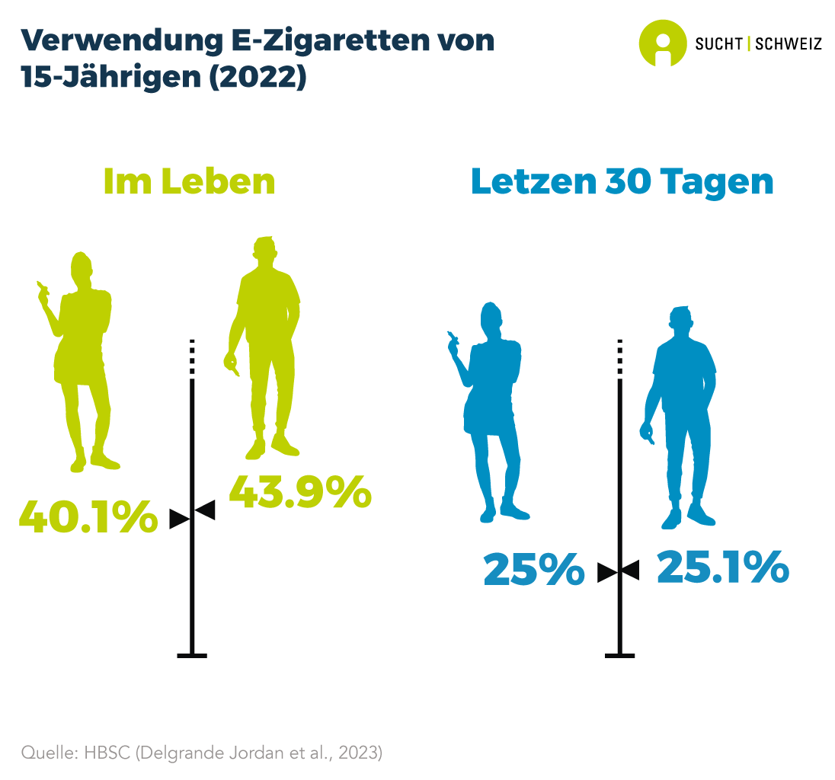
Gesellschaftliches
In den
Verstehen
Erkennen
Handeln
Hilfe holen
Informieren
suchtschweiz.ch
Notes:
Mila fragt sich, ob es überhaupt wahrscheinlich ist, dass Kai vapt, oder ob sie sich vielleicht getäuscht hat. Sie sucht nach Zahlen, die zeigen, wie viele Jugendliche vapen.
Ein Viertel der befragten 15-jährigen haben im letzten Monat Vape konsumiert. Im Vergleich zum Jahr 2016 wo es noch 1.6% waren (da wurden (aber) nicht nur 15-jährige befragt).
Jugendliche geben an wegen dem Geschmack, zum Stressabbau oder aus Langeweile zu vapen.
Es vapen viele Jugendliche, aber nicht alle. 1 von 4 Jugendliche Vapen.

Slide 16
Zwischen-frage
Wer kennt mindestens eine Person, die vapt?
Notes:
Wer von euch, kennt mindestens eine Person die vapt?
Vereinzelte Personen fragen, warum diese Personen vapen, die sie kennen.

Slide 17

Risiken für JUGENDLICHE
Industrie: spricht Jugendliche gezielt an, da sie durch die Abhängigkeit langjährige Kunden haben (Werbung in den sozialen Medien z. B. TikTok)
Rolle von Aroma-Stoffen: Aromastoffe sorgen für Attraktivität von Vapes unter Jugendlichen und sind verlockend.
Folgen von Nikotin-Konsum:
Nikotin kann die Entwicklung des Gehirns beeinträchtigen
Ein früher Nikotinkonsum erhöht das Risiko für eine spätere Nikotinabhängigkeit und andere Substanzmissbräuche
Eltern, die selbst rauchen: erhöhen das Risiko, dass ihre Kinder mit dem Rauchen oder Vapen beginnen
Das noch nicht vollständig entwickelte Gehirn von Jugendlichen reagiert empfindlicher auf Substanzen.
Notes:
Das sind einige Jugendliche, die Vapen. Mila fragt sich, warum so viele Jugendliche vapen.
Es gibt verschiedene Risiken für Jugendliche:
1) Die Industrie spricht mit ihrem Marketing gezielt Jugendliche an. Denn die Vapes kommen in vielen unterschiedlichen Farben daher. Und sie bieten ein intensives und diverses Geschmacks-Erlebnis.
2) Dieses Geschmacks-Erlebnis kommt von den Aroma-Stoffen. Die verschiedenen Aromen machen Vapes sehr attraktiv. Etwas ungesundes und schädliches – das Vapen – wird mit einem supersüssen Geschmack verkauft. Jugendliche realisieren manchmal gar nicht, dass es ungesund ist.
3) Das Nikotin in den Vapes führt zu einem schnellen Glücks-Gefühl. Ein paar Züge von einer Vape kann also direkt helfen, den Gefühls-Zustand zu verbessern. Das Gehirn von Jugendlichen ist aber noch nicht fertig entwickelt. Daher ist das Vapen ein Risiko. Denn es kann die Gehirn-Entwicklung beeinflussen. Und Jugendliche können schneller abhängig vom Nikotin werden.
4) Wenn Jugendliche Eltern haben, die rauchen, ist die Chance grösser, dass sie selbst einmal rauchen. Kinder lernen so schon früh, dass das Rauchen (oder der Nikotin-Konsum) etwas Normales ist. Und anscheinend gar nicht so ungesund. Kinder und Jugendliche schauen sich viele Dinge von den Eltern ab. Rauchen Sie deshalb nicht vor ihrem Kind.
Unterstützungs-Möglichkeiten für einen Rauchstopp gibt es viele. Darunter die Rauchstopplinie, das Projekt gemeinsam rauchfrei und viele andere. Sie sind bei den Zusatz-Informationen aufgelistet.

Slide 18
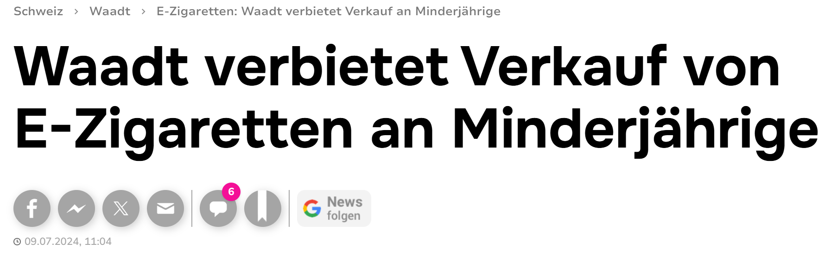
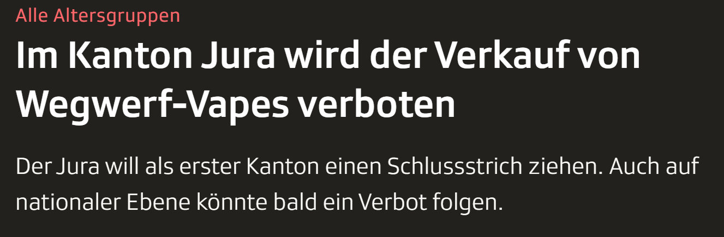
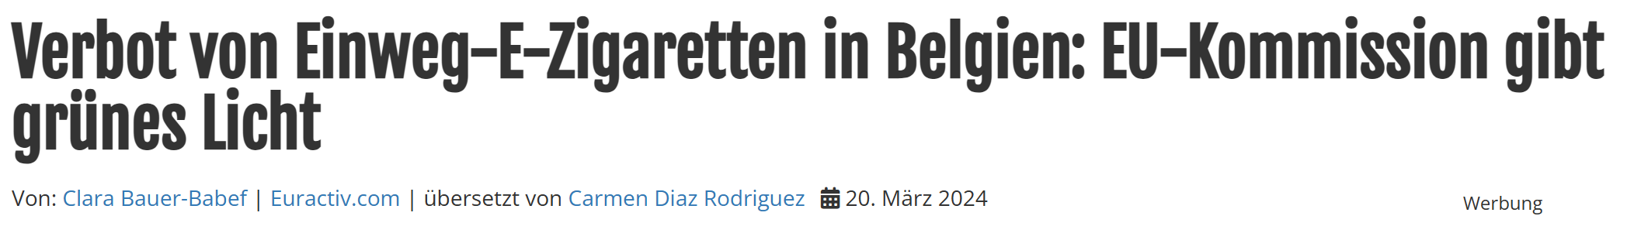
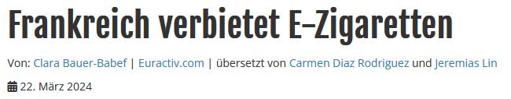
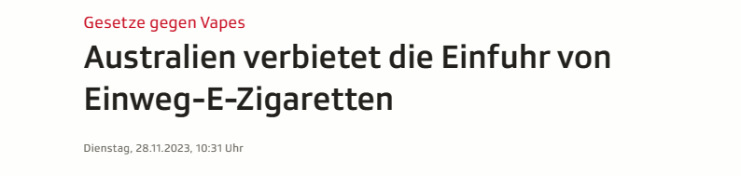

GEsetze und Jugendschutz
§
In der Schweiz gilt ab dem 1. Oktober 2024 das neue Tabakproduktegesetz.
Dieses verbietet Verkauf von Vapes an Minderjährige.
srf.ch; euractiv.de; watson.ch; parlament.ch; bag.admin.ch
Notes:
Da Vapes so gefährlich sind für Jugendliche möchte Mila wissen, ob sie denn auch verboten sind. Gibt es ein Gesetz, welches den Verkauf von Vapes einschränkt?
Gesetze und Jugendschutz
Bis im Oktober 2024 gab es in der Schweiz noch kein Gesetz zu Vapes. Das bedeutet, der Verkauf und die Werbung nicht geregelt waren.
Das bedeutet; vorher konnten auch Minderjährige in der Schweiz problemlos Vapes kaufen.
Seit dem 1. Oktober 2024 gilt aber ein neues Gesetz.
Dieses Gesetz verbietet den Verkauf von Vapes an unter 18-Jährige.
Trotzdem können Jugendliche problemlos Vapes im Internet kaufen.
Mila hat bei der Suche im Internet gesehen, dass der Kanton Waadt bereits vor dem schweizweiten Verbot ein Verkaufs-Verbot an Jugendliche eingeführt hat. Der Kanton Jura verbietet die Einweg-Vapes sogar ganz. Sie möchte wissen, ob es andere Länder gibt, die Vapes bereits verboten haben. Australien, Frankreich und Belgien haben auch bereits reagiert und verbieten die Einweg-Vapes.
Auch der Schweizer Nationalrat diskutiert über ein allgemeines Vape-Verbot in der Schweiz.
In Australien darf man auch erst ab 18 Jahren Vapes kaufen. Und wenn man eine höhere Dosis Nikotin möchte, braucht man ein Arztzeugnis.

Slide 19
Was können HSK-Lehrpersonen tun?
INFORMIEREN
Sich selber informieren.
Die Risiken vom Nikotinkonsum kennen.
Die Gesetze kennen.
Beobachtungen aufschreiben und im Team besprechen.
Vorgehen in der Schule besprechen.
Verstehen
Erkennen
Handeln
HANDELN
Hilfe holen
Interesse zeigen, wie es den Kindern geht.
Da sein und über Sorgen der Kinder sprechen.
Bezugspersonen informieren.
Informieren
Notes:
Nun ist die Frage, was können Sie als HSK-Lehrperson tun in der Thematik-Vape.
Als Erstes können Sie sich wie Mila über Vapes informieren.
Kennen Sie die Risiken vom Nikotin-Konsum.
Kennen Sie die aktuelle Gesetzes-Lage. Minderjährige dürfen keine Vapes kaufen.
Minderjährige sollten ausserdem nicht vapen.
Wenn Ihnen etwas auffällt bei Ihren Schülerinnen und Schülern: sprechen Sie im Team darüber und schreiben Sie es auf.
Besprechen Sie in der Schule, wie Sie mit Vaping umgehen möchtet.
Weiter ist es auch wichtig zu handeln:
Zeigen Sie Interesse an den Kindern und Jugendlichen.
Seien Sie für die Sorgen und den Stress der Schülerinnen und Schüler da.
Informieren Sie die Bezugsperson, wenn Sie denken, das Kind konsumiert Nikotin. Teilen Sie Ihre Gedanken.

Slide 20
Wie merke ich, dass (m)ein kind vapt?
Ungewohnt süsslicher Duft
Änderung im Verhalten
Unbekannte elektronische Geräte
Häufiger Durst oder trockener Mund
Veränderung in der Ausdauer oder Atmung (Husten)
Verändertes Verhalten im Umgang mit Geld
Stimmungs-Schwankungen
Verstehen
Erkennen
Handeln
Hilfe holen
Informieren
Notes:
Mila sucht noch nach weiteren Anzeichen dafür, dass Kai vapen könnte.
Diese Anzeichen können Mila und anderen Eltern helfen, zu erkennen, ob ihr Kind vielleicht vapt:
Ungewohnte Gerüche: Vapes verwenden Aromastoffe. Diese Düfte können auffällig sein. Sie riechen angenehm und süss. Zum Beispiel nach Pfirisch, Minze, Süssigkeiten.
Verhaltens-Änderung: Eine Veränderung im Verhalten kann auch auf Vaping hindeuten. Wenn das Kind zum Beispiel heimlicher wird. Oder wenn es unerklärlich oft das Zimmer oder das Haus verlässt. Ein Kind kann vaping im Zimmer auf verheimlichen, indem es öfters das Fenster öffnet. Oder stark lüftet. Oder das Badezimmer ungewöhnlich oft oder lange benutzt.
Ungewohnte Gegenstände: Vape-Stifte und kleine Fläschchen mit Flüssigkeit sind typische Vape-Gegenstände. Diese können darauf hinweisen, dass ein Kind vapt.
Häufiger Durst oder trockener Mund: Das Vapen kann zu einem trockenen Mund führen. Dadurch hat das Kind öfter als gewöhnlich Durst.
Veränderungen bei der Atmung oder Ausdauer: Vaping kann die Atemwege reizen und zu Husten und Atem-Beschwerden führen. Das kann zu einer Verschlechterung der sportlichen Leistungs-Fähigkeit führen.
Verändertes Verhalten im Umgang mit Geld: Wenn das Kind plötzlich mehr Geld benötigt könnte das ein Hinweis sein. Denn Vape-Produkte sind oft relativ teuer für ein Kind oder Jugendlicher.
Reizbarkeit oder Stimmungsschwankungen: Wie wir gehört haben, kann auch das Vapen eine Nikotin-Abhängigkeit verursachen. Diese Abhängigkeit kann zu einer gereizten Stimmung und Stimmungs-Schwankungen führen, wenn das Kind gerade nicht vapt.

Slide 21

Lerntheorie Nach bandura (1979)
Modell-Lernen
Kinder lernen am Modell (Sie lernen an einem Beispiel)
Sie beobachten, wie sich andere Personen verhalten. → oftmals die Eltern und Bezugspersonen
Dann machen sie das beobachtete Verhalten nach.
Belohnung
Ungesundes Verhalten belohnen → mehr ungesundes Verhalten
Gesundes Verhalten belohnen → mehr gesundes Verhalten
Verhaltensweisen, die von den Eltern oft gemacht werden, werden von Kindern mit grösserer Wahrscheinlichkeit nachgemacht.
Als Eltern können Sie das gesunde Verhalten von Ihrem Kind unterstützen.
Notes:
Mila hat jetzt schon sehr viel gelernt. Trotzdem fragt sie sich, wie sie mit dem ganzen Thema umgehen soll. Und wie sie es im Alltag einbauen kann.
Dafür findet sie diese Lerntheorie, die ihr weiterhilft.
Lerntheorie nach Bandura: Lernen am Modell
Kinder lernen am Modell.
Das heisst, sie beobachten Verhaltensweisen bei anderen Personen.
Und machen diese nach.
Wenn ein Verhalten, zu etwas Positivem führt, wird es mit grösserer Wahrscheinlichkeit nachgemacht. Das Positive kann zum Beispiel ein gutes Gefühl oder ein Erfolg sein.
So lernt das Kind neue Verhaltensweisen.
Und es lernt, dass es mit seinem Verhalten etwas auslösen kann.
Belohnung
Die Belohnung spielt in dieser Theorie eine wichtige Rolle.
Wenn nach ungesundem Verhalten oft etwas Positives folgt (zum Beispiel eine Belohnung), wird das ungesunde Verhalten verstärkt.
Das bedeutet, das ungesunde Verhalten wird unterstützt. Und das Kind denkt, dass das etwas Gutes ist.
Wenn man aber das gesunde Verhalten belohnt, dann wird das gesunde Verhalten unterstützt.
Das bedeutet, dass das Kind lernt, dass das gesunde Verhalten etwas Gutes ist.
Schlussfolgerung
Als Eltern hat man die Chance, das gesunde Verhalten von Kindern zu unterstützen.
Überlegen Sie sich, ob Sie Ihr Kind für sein gesundes Verhalten belohnen möchten.
Wie könnten Sie es belohnen? Was muss es erreichen / erfüllen, um die Belohnung zu erhalten? Sprechen sie mit Ihrem Kind darüber.
Treffen Sie gemeinsam eine Entscheidung.
Belohnung statt Belehrung
Belohnen, anstatt einen Vortrag halten und strenge Regeln machen

Slide 22
Was können Eltern tun?
Erkennen
Verstehen
Handeln
Hilfe holen
Informieren
SPRECHEN SIE MIT IHREM KIND
Notes:
Und wie soll Mila als Mutter jetzt weitermachen? Diese Informationen sind ja schön und gut. Aber Kai weiss deshalb immer noch nicht, dass Vapes schädlich sind. Sie weiss jetzt aber mit Sicherheit, dass Kai vapt. Inzwischen hat sie auch eine Vape bei ihm gefunden und weiss, dass seine Freunde auch vapen. Sie hat erkannt, dass sie etwas machen muss, wenn sie möchte, dass ihr Sohn nicht abhängig von Nikotin wird.
In unserem Schema der Hand gehen wir jetzt weiter zum «Handeln»: Sprechen Sie mit Ihrem Kind über Vaping.
Es gibt einen Grund, warum wir uns diesem Schema entlang arbeiten. Es ist sehr schwierig mit dem Kind über Vaping zu sprechen, wenn man selbst nichts darüber weiss. Deswegen steht die Informations-Vermittlung an erster Stelle. Natürlich ist dann auch das Verstehen und das Erkennen wichtig. Erst dann kann es ein Gespräch auf Augenhöhe werden mit dem eigenen Kind.
Und wenn man an die eigenen Grenzen stösst, kann man sich auch Hilfe holen. Es gibt viele Beratungsstellen. Und man ist mit dieser Thematik nicht allein.

Slide 23
gesprächs-vorbereitung
Sich vor dem Gespräch informieren.
Sich Gesprächspunkte und Fragen im Voraus notieren.
Einen ruhigen Moment wählen für das Gespräch
Darauf einstellen, dem Kind zuzuhören und keinen Vortrag zu halten
Vertrauen aufbauen
Über den finanziellen Aspekt Gedanken machen (Bezahle ich meinem Kind die Vapes?)
Sie sind mit diesem Thema nicht allein, es geht vielen Eltern gleich
Sie können sich Hilfe holen
Behalten Sie im Kopf, dass nicht alle Jugendlichen vapen
Erwarten Sie keine sofortige Veränderung. Manchmal braucht es viel Zeit und Vertrauen.
Es ist wichtig dabei mit dem Kind in Kontakt zu bleiben.
Sagen Sie Ihrem Kind, Sie sind da. Und kommen Sie wieder darauf zurück.
Verstehen
Erkennen
Handeln
Hilfe holen
Informieren
Notes:
Mila möchte sich gut auf das Gespräch mit Kai vorbereiten. Es soll schliesslich kein Vortrag von ihr werden. Sie möchte auch verstehen, was das Vapen für Kai bedeutet und eine vertrauensvolle Basis mit ihm aufbauen. Denn falls er ihr nicht vertraut und ihr nicht erzählt, was bei ihm passiert, könnte es sein, dass sie auch nicht mitkriegt, falls er einmal andere Substanzen konsumiert.
Diese Tipps können für ein offener und unterstützendes Gespräch helfen:
1. Sich umfassend informieren:
Informieren Sie sich über die gesundheitlichen Risiken und gesetzlichen Bestimmungen von Vaping. Wissen über den Inhalt von Vapes und die möglichen Auswirkungen auf die Gesundheit hilft Ihnen, im Gespräch kompetent und glaubwürdig zu wirken.
2. Machen Sie sich bei der Vorbereitung Notizen. Schreiben Sie sich Ihre Fragen auf.
3. Einen ruhigen Moment wählen:
Wählen Sie einen geeigneten Zeitpunkt für das Gespräch, an dem beide Sie und ihr Kind entspannt sind und ausreichend Zeit haben. Vermeiden Sie es, das Thema während Stresssituationen oder Konflikten anzusprechen, um eine offene und konstruktive Atmosphäre zu schaffen.
4. Sich darauf einstellen, dem Kind Fragen zu stellen und zuzuhören:
Bereiten Sie offene Fragen vor, die Ihrem Kind die Möglichkeit geben, ehrlich und ausführlich zu antworten. Beispielhafte Fragen können sein: "Warum hast du mit dem Vaping angefangen?" oder "Was gefällt dir daran?". Hören Sie aktiv zu und zeigen Sie Verständnis für die Perspektive Ihres Kindes.
5. Eine vertrauensvolle Beziehung aufbauen:
Arbeiten Sie kontinuierlich daran, eine vertrauensvolle Beziehung zu Ihrem Kind zu pflegen. Zeigen Sie Interesse an seinem Leben und seinen Gedanken, um eine Basis für ehrliche Gespräche zu schaffen. Vertrauen ist essentiell, damit Ihr Kind sich sicher fühlt, offen über seine Erfahrungen zu sprechen.
6. Über den finanziellen Aspekt Gedanken machen:
Überlegen Sie, ob und wie viel Geld Sie für Vapes bereitstellen möchten. Machen Sie sich Gedanken darüber, welche finanziellen Auswirkungen dies auf Ihr Budget hat und wie Sie dies Ihrem Kind vermitteln können.
7. Sie sind nicht allein:
Erkennen Sie, dass viele Eltern ähnliche Herausforderungen mit ihren Jugendlichen durchmachen. Der Austausch mit anderen Eltern oder das Lesen von Erfahrungsberichten kann Ihnen helfen, sich weniger isoliert zu fühlen. Und neue Perspektiven zu gewinnen.
8. Es gibt Beratungsstellen und Internetseiten:
Nutzen Sie externe Ressourcen wie Beratungsstellen, Online-Foren und informative Webseiten. Professionelle Beratung kann Ihnen helfen, das Thema besser zu verstehen und effektive Strategien für das Gespräch zu entwickeln.
9. Nicht alle Jugendlichen vapen:
Behalten Sie im Kopf, dass nicht jeder und jede Jugendliche vapt. Und nicht alle Vaper und Vaperinnen sind nikotinabhängig. Dies kann Ihnen helfen, das Gespräch ohne Vorurteile zu führen und sich auf die eigenen Erfahrungen und Bedürfnisse Ihres Kindes zu konzentrieren.
Erwarten Sie keine sofortigen Veränderungen nach dem Gespräch. Manchmal braucht es viel Zeit und viel Vertrauen. Und mehrere Gespräche.
Sagen Sie Ihrem Kind, dass Sie wieder darüber sprechen werden und können. Bleiben Sie mit Ihrem Kind in Kontakt.

Slide 24
Tipps für das Gespräch
Gesprächs-Einstieg
«Ich habe bemerkt, dass du vapst und würde gerne mehr darüber wissen»
«Ich mache mir Sorgen um dich.»
Allgemeine Tipps
Hören Sie dem Kind aufmerksam zu.
Vermeiden Sie strenge Kritik am Kind. Bringen Sie stattdessen Wertschätzung und Verständnis entgegen.
Ermutigen Sie das Kind Nein zu sagen.
Stellen Sie offene Fragen. Zum Beispiel: «Warum vapst du?», «Warum machst du das gerne?», «Was bewirkt das Vapen bei dir?» «Was sagen Deine Kollegen dazu?»
Nutzen Sie Ich-Botschaften statt Du-Botschaften («Ich merke...»; «Ich möchte nicht…» statt «Du darfst nicht…»)
Fragen Sie Ihr Kind, warum es vapt. Suchen Sie mit ihm Alternativen.
Halten Sie keinen Vortrag.
Seien Sie ein Vorbild. → Der grösste Risikofaktor für Jugendliche mit dem Rauchen anzufangen, sind rauchende Eltern.
Nutzen Sie Argumente, warum Sie es nicht gut finden.
Suchen Sie gemeinsam Lösungen. Und treffen Sie gemeinsam Abmachungen.
Notes:
Mila lernt Tipps zum Einstieg in das Gespräch. Es ist gut, offen auf das Kind zu zugehen. Man kann Fragen stellen wie, „Ich habe letztens gesehen, dass du vapst. Ich würde gerne mehr darüber wissen. Warum machst du das? Warum machst du das gerne?“
Der Einstieg ins Gespräch kann aber auch anders sein. Zum Beispiel, in dem man die Angst um das Kind ausdrückt. Man kann sagen, „Ich merke, dass viele deiner Freunde vapen und mache mir Sorgen um dich.“
Allgemeine Tipps
Aufmerksam zuhören: Hören Sie Ihrem Kind gut zu.
Kritik vermeiden: Vermeiden Sie strenge Kritik. Zeigen Sie stattdessen Wertschätzung und Verständnis.
Nein sagen ermutigen: Ermutigen Sie Ihr Kind, Nein zu sagen.
Offene Fragen stellen: Stellen Sie offene Fragen wie: „Warum vapst du?“, „Warum machst du das gerne?“, „Was bewirkt das Vapen bei dir?“, „Was sagen deine Freunde dazu?“
Ich-Botschaften nutzen: Verwenden Sie „Ich“-Botschaften wie „Ich merke...“ oder „Ich möchte nicht…“ statt „Du darfst nicht…“.
Nach Gründen fragen: Fragen Sie Ihr Kind, warum es vapet, und suchen Sie zusammen nach Alternativen.
Keine Vorträge halten: Halten Sie keinen langen Vortrag.
Vorbild sein: Seien Sie ein gutes Vorbild. Rauchende Eltern sind der größte Risikofaktor für Jugendliche, mit dem Rauchen anzufangen.
Argumente nutzen: Erklären Sie, warum Sie das Vapen nicht gut finden.
Gemeinsame Lösungen finden: Suchen Sie gemeinsam nach Lösungen und treffen Sie Abmachungen.

Slide 25
Tipps für das Gespräch ii
Was tun wenn das Kind sagt: «Es ist ja besser als Rauchen.»
Du nimmst trotzdem viel Nikotin zu dir und dein Körper gewöhnt sich daran. Er kann davon schnell abhängig werden → Irgendwann kannst du kaum noch damit aufhören.
Was tun wenn mein Kind lügt oder heimlich vapt?
Liebevoll die Sorge um das Kind mitteilen und auf die Risiken vom Vape-Konsum aufmerksam machen.
Eine klare Haltung einnehmen: «Ich möchte nicht, dass Du vapst.»
Was tun wenn ich selbst rauche?
Ebenfalls eine klare Haltung einnehmen: «Ich möchte nicht, dass du vapst.»
Dem Kind mitteilen, dass es Ihnen schwerfällt damit aufzuhören. Sagen, dass es ungesund ist.
Es ernst meinen und konsequent sein (zum Beispiel gemeinsame Abmachungen treffen, dass keine Vapes und Zigarettenpackungen in der Wohnung herumliegen dürfen). Zuhause nicht rauchen.
Regeln?
Eine Abmachung treffen zum Konsum von Vapes ist wichtig.
Zum Beispiel einen bestimmten Ort abmachen, wo das Kind vapen darf.
Notes:
Mila überlegt sich auch unterschiedliche Situationen. Was soll sie machen, wenn Kai sie anlügt und sagt, er habe noch nie gevapt?
Was tun, wenn das Kind sagt: „Es ist ja besser als Rauchen“? Es hat trotzdem auch schädliche Inhalte in Vapes. Und ausserdem hat es viel Nikotin drin. Dadurch kann eine Abhängigkeit entstehen. Es kann schwierig werden, danach noch damit aufzuhören.
Was tun, wenn mein Kind lügt oder heimlich vapt? Teilen Sie in solchen Situationen trotzdem liebevoll die Sorge um das Kind mit. Weisen Sie das Kind auf die gesundheitlichen Folgen vom Vapen hin. Nehmen Sie eine klare Haltung ein, dass Sie Vapen nicht gut finden.
Was tun, wenn ich selbst rauche? Nehmen Sie trotzdem eine klare Haltung dem Kind gegenüber ein. Kinder und Jugendliche sollen kein Nikotin konsumieren. Es kann abhängig machen. Sie können auch offen darüber sprechen, wie schwierig es für Sie ist, ist mit dem Rauchen aufzuhören.
Regeln? Es ist eine gute Idee, gemeinsam Abmachungen zu treffen. Sprechen Sie mit Ihrem Kind Regeln ab zum Konsum von Vapes. Zum Beispiel kann man festlegen, dass das Vapen zuhause nicht erlaubt ist. Oder, dass man nur an einem bestimmten Ort zuhause vapen darf. Man kann auch abmachen, dass keine Vapes / Zigaretten-Schachteln herumliegen sollen. Solche Regeln schaffen Klarheit und Orientierung. Sie unterstützen das Kind dabei, gesunde Entscheidungen zu treffen.
Überlegen Sie sich, ob sie ihr Kind für sein gesundes Verhalten belohnen möchten. Wie könnten Sie es belohnen? Was muss es erreichen / erfüllen, um die Belohnung zu erhalten? Sprechen sie mit Ihrem Kind darüber. Treffen Sie gemeinsam eine Entscheidung.

Slide 26

Hilfe holen
Websiten
www.vape-aware.ch
vapefree.info
feel-ok.ch/de_CH/eltern/themen/vapes/ressourcen/vapes/kind-vapes.cfm
bernergesundheit.ch/vapes
Lungenliga
At Schweiz
Beratung
Kantonale Suchtberatungsstelle (zum Beispiel: zfps.ch/angebot/tabak/beratung)
infodrog.ch/de/hilfe-finden/suchtindex.html
Rauchstopplinie
safezone.ch
no-zoff.ch
Personen
Verwandte und Freunde, welche sich mit der Vapes auskennen
Arzt oder Ärztin, auch Kinderarzt für den Entzug
Lehrpersonen
Verstehen
Erkennen
Handeln
Hilfe holen
Informieren

Slide 27

Fazit
Vapes enthalten viel Nikotin. Sie können zu einer Nikotinabhängigkeit führen.
Vapen ist ungesund. Es erhöht das Risiko, später andere Substanzen zu konsumieren.
Kinder und Jugendliche sollten nicht vapen und kein Nikotin konsumieren.
Kinder von rauchenden Eltern haben ein grösseres Risiko später selbst zu rauchen.
Belohnung statt Belehrung.
Als Lehrperson können Sie das Wissen über Vapes verbreiten und. Und Sie können ein offenes Ohr für Ihre Schülerinnen und Schüler haben.
Ziel
Wir möchten nicht, dass die Kinder und Jugendlichen vapen.
Notes:
Mila ist mir ihrer Recherche am Ende. Sie versteht die Problematik der Vapes. Sie weiss jetzt einiges über Vapes und ist sich sicher, dass sie nicht möchte, dass Kai vapt.
Hier eine kurze Zusammenfassung davon, was sie herausgefunden hat.
Vapes enthalten viel Nikotin. Sie können zu einer Nikotinabhängigkeit führen.
Vapen ist ungesund. Es erhöht das Risiko, später auch andere Substanzen zu konsumieren.
Es ist bei Kindern und Jugendlichen ganz einfach. Sie sollen kein Nikotin konsumieren. Es ist unsere Aufgabe sie davor zu schützen.
Kinder von rauchenden Eltern haben ein grösseres Risiko, später selbst zu rauchen.
Informieren Sie sich als Lehrperson über Vapes. Geben Sie diese Informationen weiter. Und sprechen Sie mit Ihren Schüler und Schülerinnen über die Thematik.
Wir machen dieses Projekt, um Eltern wie Mila darüber aufzuklären, was Vapes sind und warum sie schädlich für Kinder und Jugendliche sind.
Abschliessend ist unser Credo: Wir wollen nicht, dass unsere Kinder vapen und dadurch womöglich den Einstieg in die Abhängigkeit finden.

Slide 28

Gibt es Fragen oder Kommentare?

Slide 29

Intervention / elternabend planen
Brainstorming
1
3 – 4h
10 Personen
Deutsch
3 – 4h
7-10 Personen der unterschiedlichen Sprachgruppen
2
Schulung
Deutsch
führt 1-2x durch und rekrutiert LP
2 – 3h
Workshop
3
Bis zu 20 Personen
Deusch /jeweilige Sprache
1h
100x
4
Elterntreff
Sprache der Zielgruppe
Notes:
Nun sind wir am Ende des Workshops.
Der nächste Schritt ist es, einen Elterntreff zu organisieren. Beim Elterntreff werden die Informationen über Vapes mit den Eltern geteilt.
Der Elterntreff dauert ca. 1 Stunde. Die HSK-Lehrperson erhält weitere 75 CHF für das Durchführen vom Elterntreff.

Slide 30
Wie geht es jetzt weiter?
Online-Nachbefragung ausfüllen und Bezahlung erhalten
Elternabend durchführen
Feedback-Formular ausfüllen und Bezahlung erhalten
Optional: Im Unterricht mit den Schülerinnen und Schülern über Vapes sprechen
Notes:
Wie geht es jetzt weiter?
Die HSK-Lehrperson erhält die Auszahlung der 75 CHF für die Teilnahme am Workshop, indem sie die Nachbefragung zum Workshop ausfüllt.
Die Nachbefragung beinhaltet die Meinung und Rückmeldung zum Workshop. Und die Angaben zur eigenen Person, die für die Auszahlung der Entschädigung erforderlich sind.
Die Auszahlung erfolgt erst nach dem Ausfüllen der Online-Nachbefragung

Slide 31
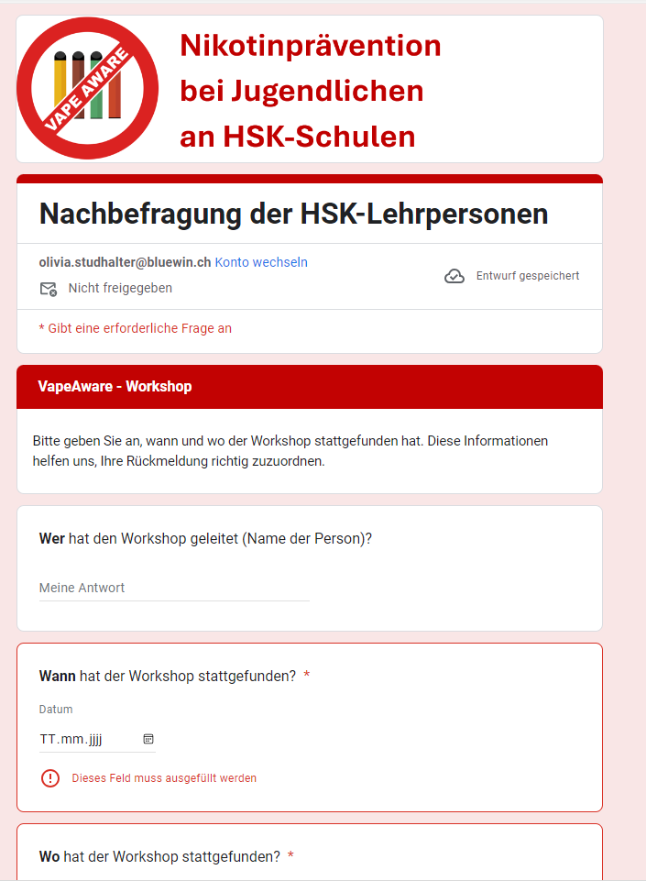
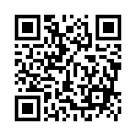
Nachbefragung ausfüllen und Bezahlung erhalten
Link zur Nachbefragung
Wenn diese Nachbefragung ausgefüllt wurde, erhält die HSK-Lehrperson ihre Entschädigung in der Höhe von 75 CHF.
QR-Code scannen für Nachbefragung
Notes:
Dies ist der Link zur Nachbefragung. Bitte mit allen Teilnehmenden teilen!
Man kann auch den QR-Code scannen mit der Handy-Kamera. Damit kommt man direkt zur Nachbefragung.

Slide 32
Wie geht es jetzt weiter?
Teilnehmer*innen-Tabelle ausfüllen und Bezahlung erhalten
Elterntreff durchführen
Feedback-Formular ausfüllen und Bezahlung erhalten
Optional: Im Unterricht mit den Schülerinnen und Schülern über Vapes sprechen
Notes:
Der nächste Schritt ist, einen Elterntreff zu veranstalten.

Slide 33
Elterntreff durchführen
HSK-lehrpersonen führen elterntreff durch
Anmeldung Elterntreff bei uns über Google Formular: Anmeldung Eltern-Infoveranstaltung über Vape (google.com)
Durchführung Elterntreff
Selbständige Organisation:
Eltern einladen
Raum, Beamer, Leinwand organisieren
Unterlagen und Materialien: Präsentation, Broschüre, Vape-Pen-Beispiel
Teilnehmendenzahl: bis zu 30 Personen (mindestens 15 Personen)
Durchführung vor Ort (nicht online)
Beweisfoto: Foto, wo die Teilnehmenden Eltern zu sehen sind (zum Beispiel von hinten im Raum)
Für die Durchführung des Elternabends erhält die HSK-Lehrperson 75 CHF.
Notes:
Bevor der Elterntreff stattfindet, muss der Elterntreff bei uns über das Google-Formular angemeldet werden.
Das ist wichtig für die Dokumentation. Den Link dafür kann man auf dieser Folie, aber auch auf der Website vape-aware.ch finden.
Der Elterntreff findet vor Ort statt.
Die HSK-Lehrperson ist selbst dafür verantwortlich, die Eltern zu kontaktieren und einzuladen.
Die HSK-Lehrperson organisiert den Raum, den Beamer und die Leinwand selbständig.
Die HSK-Lehrperson schaut, dass sie alle Materialien (Präsentation, Broschüre, Ausdrucke vom Material und Vape-Pen-Beispiel) beim Elterntreff dabei hat.
Die Mindestanzahl der Eltern soll 15 Personen sein. Es können bis zu 30 Personen am Elterntreff teilnehmen.
BEWEISFOTO: Während der Veranstaltung muss ein Foto von der Gruppe gemacht werden. Das ist wichtig für die Dokumentation. Wir müssen sehen können, wie viele Personen teilgenommen haben.
Man kann zum Beispiel ein Foto von hinten im Raum machen. So sind die Rücken der Teilnehmenden im Bild und man erkennt sie nicht.

Slide 34
Unterlagen
Alle wichtigen Unterlagen kann man von der Website herunterladen:
www.vape-aware.ch
Folien
Google-Formulare
Broschüre
Anschreiben im Namen vom Projekt für Externe

Slide 35
Wie geht es jetzt weiter?
Teilnehmer*innen-Tabelle ausfüllen und Bezahlung erhalten
Elternabend durchführen
Feedback-Formular ausfüllen und Bezahlung erhalten
Optional: Im Unterricht mit den Schülerinnen und Schülern über Vapes sprechen
Notes:
Nach dem Elterntreff füllt die HSK-Lehrperson ein Feedback-Formular aus. Danach erhält sie die Bezahlung.

Slide 36
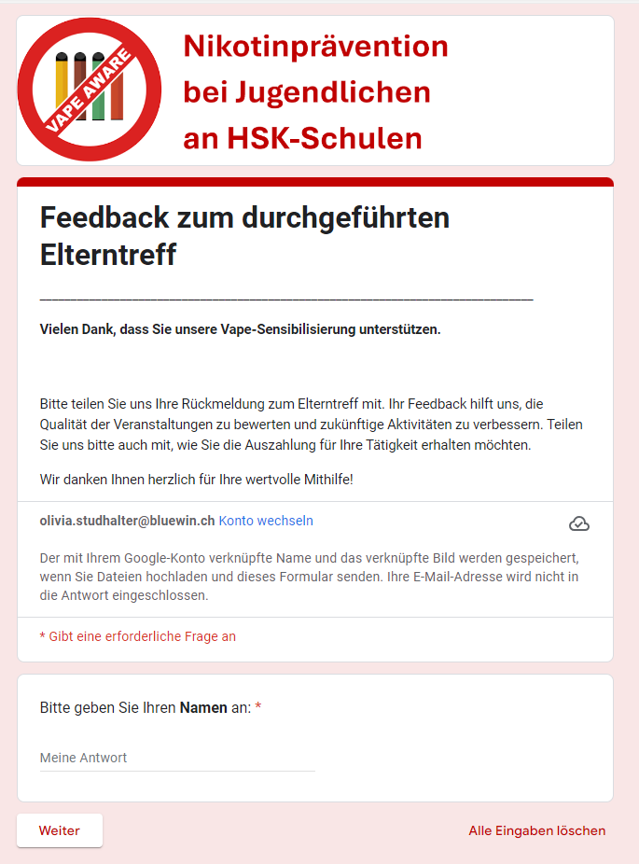
Feedback ausfüllen und bezahlung erhalten
Feedback zur durchgeführten Eltern-Infoveranstaltung (google.com)
Die HSK-Lehrperson füllt nach dem Elterntreff das Feedback-Formular aus.
Beweisfoto nicht vergessen!
Nach dem Ausfüllen erhält die HSK-Lehrperson die Auszahlung in der Höhe von 75 CHF.
Notes:
Das ist der Link zum Feedback-Formular. Auch diesen Link findet man auf der Website vape-aware.ch.
In diesem Formular muss man auch das Beweisfoto für den Elterntreff hochladen.
Nachdem die Daten aus dem Feedback bei uns angekommen sind, erhält die HSK-Lehrperson die Bezahlung. Die Bezahlung beträgt 75 CHF.

Slide 37
Wie geht es jetzt weiter?
Teilnehmer*innen-Tabelle ausfüllen und Bezahlung erhalten
Elternabend durchführen
Feedback-Formular ausfüllen und Bezahlung erhalten
Optional: Im Unterricht mit den Schülerinnen und Schülern über die Risiken von Vapes sprechen.
Notes:
Optional: Die HSK-Lehrperson kann auch im Unterricht mit den Schülerinnen und Schüler über die Risiken vom Vaping sprechen.

Slide 38
Danke!
Herzlichen Dank für Eure Aufmerksamkeit und Euer Engagement!
Notes:
Möglichkeit geben, Fragen zu stellen.
Erneut auf Website mit Unterlagen und Online-Nachbefragung hinweisen.
Danksagung an die Teilnehmenden.

Slide 39
quellen
Mit Unterstützung der Zürcher Fachstelle zur Präventions des Suchtmittelmissbrauchs: Home - ZFPS – Zürcher Fachstelle zur Prävention des Suchtmittelmissbrauchs
E-Zigaretten bei AT Schweiz - AT Schweiz (at-schweiz.ch)
Neue nikotinhaltige Produkte - Konsum - Sucht Schweiz
Vapes, Puff Bars und Co. - Basler Kantonslabor verbietet Verkauf von mehreren E-Zigaretten - News – SRF
E-Zigaretten: Waadt verbietet Verkauf an Minderjährige (watson.ch)
Nationalrat will elektronische Einwegzigaretten verbieten (parlament.ch)
https://www.srf.ch/news/schweiz/gesetze-gegen-vapes-australien-verbietet-die-einfuhr-von-einweg-e-zigaretten
Verbot von Einweg-E-Zigaretten in Belgien: EU-Kommission gibt grünes Licht – Euractiv DE
Frankreich verbietet E-Zigaretten – Euractiv DE
E-Zigaretten (admin.ch)
Regulierungen bei Tabak und E-Zigaretten in den Kantonen | MonAM | BAG (admin.ch)
Vape für Kinder (youtube.com)
https://youtu.be/6Y0FOoFGnBw
Bandura, A., & Kober, H. (1979). Sozial-kognitive Lerntheorie (p. 37). Stuttgart: Klett-Cotta.
Alle Icons sind von: thenounpoject.com
Alle Grafiken, sofern nicht anders beschrieben von: istock.com

